Slide 1




HerTechVenture
Οι αίθουσες διδασκαλίας ως κοινότητες μάθησης και δημιουργίας ενός ασφαλή χώρου μάθησης που διευκολύνει
Polytechnic of Guarda
Project Number 2023-1-PL01-KA220-HED-000156803

Slide 2
Οι τάξεις ως κοινότητες μάθησης
Τονίστε τη σημασία της συνεργασίας, της κοινής γνώσης και της αμοιβαίας υποστήριξης. Σε αυτή την προσέγγιση, οι μαθητές αντιμετωπίζονται ως ενεργοί συμμετέχοντες που συν-δημιουργούν γνώση και συμμετέχουν σε συλλογική επίλυση προβλημάτων και όχι ως παθητικοί αποδέκτες πληροφοριών. Η τάξη γίνεται ένας χώρος όπου εκτιμώνται διαφορετικές προοπτικές και οι μαθητές μπορούν να αλληλεπιδρούν, να μαθαίνουν ο ένας από τον άλλο και να αναπτύσσονται μαζί.

Slide 3
… και να δημιουργήσει έναν ασφαλή χώρο μάθησης που διευκολύνει…
Οι μαθητές αισθάνονται ασφαλείς, σεβαστοί και υποστηρίζονται στην ακαδημαϊκή και προσωπική τους ανάπτυξη. Είναι ένα περιβάλλον που ενθαρρύνει την ανάληψη κινδύνων, προάγει την ανοιχτή επικοινωνία, την ενεργό συμμετοχή και την ενδυνάμωση και προωθεί την ένταξη, διασφαλίζοντας ότι κάθε μαθητής μπορεί να ευδοκιμήσει.

Slide 4

Οι αίθουσες διδασκαλίας ως κοινότητες μάθησης και δημιουργούν έναν ασφαλή χώρο μάθησης που διευκολύνει
Μερικές έννοιες
Δημιουργήστε την κοινότητα γνωρίζοντας ο ένας τον άλλον, αισθανθείτε ελεύθεροι να εκφράσετε ιδέες χωρίς φόβο κριτικής ή γελοιοποίησης
Εστίαστε σε ένα ζήτημα για την αντιμετώπιση και τον προγραμματισμό της σκόπιμης μάθησης και της ενεργού συμμετοχής
Ανάπτυξη δραστηριοτήτων για συλλογική και χωρίς αποκλεισμούς μάθηση
Διασφάλιση του επιμερισμού της ευθύνης και του ελέγχου
Ενθαρρύνετε την κοινωνική συμπεριφορά, καλλιεργήστε την εμπιστοσύνη, την αυτοπεποίθηση για να αναλάβετε κινδύνους
Διευκόλυνση των μαθητών που βοηθούν ο ένας τον άλλον να μάθουν, παρέχουν την αίσθηση του ανήκειν

Slide 5
Στόχοι:
Ενδυνάμωση μέσω της ανταλλαγής γνώσεων: κάθε συμμετέχων γίνεται «ειδικός» σε ένα συγκεκριμένο υποθέμα, ενισχύοντας την εμπιστοσύνη και τις επικοινωνιακές δεξιότητές του. Συνεργατική κοινότητα μάθησης: οι συμμετέχοντες συνεργάζονται, καθιστώντας τη μαθησιακή διαδικασία συνεργατική, η οποία χτίζει μια αίσθηση κοινότητας και υποστήριξης μέσα στην τάξη.

Slide 6
Στόχοι:
Ασφαλές και χωρίς αποκλεισμούς μαθησιακό περιβάλλον: Αυτή η δραστηριότητα προωθεί ένα περιβάλλον όπου ακούγονται όλες οι φωνές, διασφαλίζοντας ότι οι γυναίκες συμμετέχουσες αισθάνονται επικυρωμένες και ενθαρρύνονται να αναλάβουν ηγετικούς ρόλους στην επιχειρηματικότητα. Ανάπτυξη βασικών επιχειρηματικών δεξιοτήτων: Οι μαθητές όχι μόνο μαθαίνουν για την επιχειρηματικότητα αλλά και αναπτύσσουν κριτική σκέψη, επίλυση προβλημάτων και ηγετικές δεξιότητες.

Slide 7

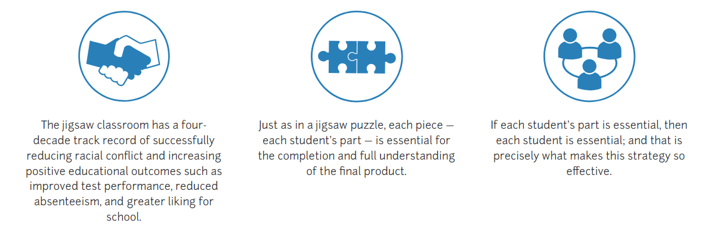
Πώς να?
Η ΤΆΞΗ ΠΑΖΛ
https://www.jigsaw.org/
Η τάξη παζλ έχει ιστορικό τεσσάρων δεκαετιών στην επιτυχή μείωση των φυλετικών συγκρούσεων και στην αύξηση των θετικών εκπαιδευτικών αποτελεσμάτων, όπως η βελτιωμένη απόδοση των εξετάσεων, η μείωση των απουσιών και η μεγαλύτερη προτίμηση για το σχολείο.

Slide 8


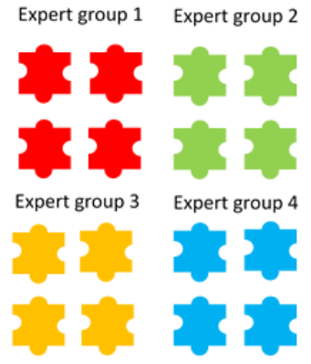
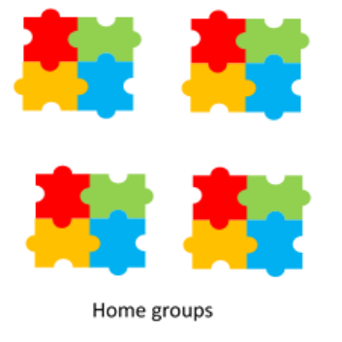
The process Jigsaw
Παρουσίαση αποτελεσμάτων
Έκθεση Συζήτησης
Ξεμπλοκάρισμα
Οικίες ομάδες Χωρίστε τους μαθητές σε τμήματα
Οικίες ομάδες Οι μαθητές επιστρέφουν στα αρχικά τμήματα
Ομάδα εμπειρογνωμόνων Οι μαθητές θα αφήσουν την ομάδα του σπιτιού τους για να καθίσουν με μια ομάδα μαθητών που έχουν ανατεθεί στο ίδιο τμήμα ανάγνωσης

Slide 9
Καινοτομία στην τριτοβάθμια εκπαίδευση για τη χειραφέτηση των γυναικών: Στρατηγικές για την προώθηση της καινοτομίας στα πανεπιστήμια και τη βελτίωση της συμμετοχικότητας της επιχειρηματικότητας
Ας κάνουμε πράξη...

Slide 10

Ας κάνουμε πράξη...
Θέμα Α - Πρακτικές καινοτομίας χωρίς αποκλεισμούς: διερεύνηση τρόπων για να γίνουν τα προγράμματα και οι δραστηριότητες επιχειρηματικότητας πιο συμπεριληπτικές για τις γυναίκες. Θέμα Β - Πανεπιστημιακές πρωτοβουλίες για την ενδυνάμωση των γυναικών: Μοιραστείτε παραδείγματα πανεπιστημιακών πρωτοβουλιών που ενθαρρύνουν τις γυναίκες να συμμετάσχουν στην καινοτομία και την επιχειρηματικότητα

Slide 11
Ας κάνουμε πράξη...
Θέμα Γ - Προώθηση της ένταξης: Συζήτηση στρατηγικών για τα πανεπιστήμια ώστε να προωθήσουν ένα περιβάλλον όπου οι φοιτήτριες αισθάνονται ενθαρρυνόμενες να καινοτομούν και να ηγούνται, όπως προγράμματα σπουδών και εργαστήρια ευαίσθητα ως προς το φύλο. Θέμα Δ - Προκλήσεις και ευκαιρίες για τις γυναίκες επιχειρηματίες στον ακαδημαϊκό χώρο: Εμπόδια που αντιμετωπίζουν οι γυναίκες και πιθανές λύσεις για τη στήριξή τους

Slide 12


Παρουσίαση αποτελεσμάτων, προτάσεων και βελτιώσεων

Slide 13
Θυμηθείτε τη διαδικασία Jigsaw
Present results
Report Discuss
Break-out
Οικίες ομάδες Χωρίστε τους μαθητές σε τμήματα
Οικίες ομάδες Οι μαθητές επιστρέφουν στα αρχικά τμήματα
Ομάδα εμπειρογνωμόνων Οι μαθητές θα αφήσουν την ομάδα του σπιτιού τους για να καθίσουν με μια ομάδα μαθητών που έχουν ανατεθεί στο ίδιο τμήμα ανάγνωσης

Slide 14
Βήματα
1
2
3
4
Χωρίστε τους μαθητές σε ομάδες παζλ 5 ή 6 ατόμων. Όσο το δυνατόν οι ομάδες θα πρέπει να είναι διαφορετικές όσον αφορά το φύλο, την εθνικότητα, τη φυλή και την ικανότητα.
Ορίστε έναν μαθητή από κάθε ομάδα ως αρχηγό. Αρχικά, αυτό το άτομο πρέπει να είναι ο πιο ώριμος μαθητής στην ομάδα.
Χωρίστε το μάθημα της ημέρας σε 5-6 τμήματα. Αναθέστε σε κάθε μαθητή να μάθει ένα τμήμα.
Δώστε στους μαθητές χρόνο να διαβάσουν το τμήμα τους τουλάχιστον δύο φορές και να εξοικειωθούν με αυτό.
(οικίες ομάδες)
(οικίες ομάδες)
(οικίες ομάδες)
(οικίες ομάδες)
Notes:
The jigsaw classroom was first used in 1971 in Austin, Texas. My graduate students and I had invented the jigsaw strategy that year, as a matter of absolute necessity to help defuse an explosive situation

Slide 15
Βήματα
5
6
Σχηματίστε προσωρινές «ομάδες εμπειρογνωμόνων» βάζοντας έναν μαθητή από κάθε ομάδα παζλ να ενωθεί με άλλους μαθητές που έχουν ανατεθεί στο ίδιο τμήμα. Δώστε στους μαθητές αυτών των ομάδων εμπειρογνωμόνων χρόνο να συζητήσουν τα κύρια σημεία του τμήματός τους και να προβάρουν τις παρουσιάσεις που θα κάνουν στην ομάδα παζλ τους.
Φέρτε τους μαθητές πίσω στις ομάδες παζλ τους "οικιακές ομάδες". Δώστε συζήτηση. Ζητήστε από κάθε μαθητή να παρουσιάσει το τμήμα του στην ομάδα. Ενθαρρύνετε τα άλλα μέλη της ομάδας να κάνουν ερωτήσεις για διευκρινίσεις.
(ομάδες εμπειρογνωμόνων)
(οικίες ομάδες)

Slide 16
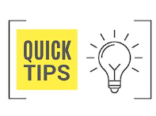
Χωρίστε την τάξη στις οικίες ομάδες τους. Διασφάλιση ότι κάθε ομάδα έχει ένα μείγμα μαθητών όσον αφορά τις δεξιότητες, το φύλο (αν είναι δυνατόν) και το υπόβαθρο. Εξηγήστε τη στρατηγική και το θέμα της μελέτης. Πείτε στους μαθητές ότι πρόκειται να είναι υπεύθυνοι και πρέπει να επιλέξουν πέντε ρόλους . Επιπλεύστε από ομάδα σε ομάδα, παρατηρώντας τη διαδικασία. Εάν κάποια ομάδα έχει πρόβλημα (π.χ. ένα μέλος κυριαρχεί ή διαταράσσει), κάντε μια κατάλληλη παρέμβαση. Τελικά, είναι καλύτερο για τον αρχηγό της ομάδας να χειριστεί αυτήν την εργασία. Οι ηγέτες μπορούν να εκπαιδευτούν ψιθυρίζοντας μια οδηγία για το πώς να παρέμβουν, μέχρι ο ηγέτης να το καταλάβει.

Slide 17
Χρησιμοποιήστε περιπτωσιολογικές μελέτες γυναικών επιχειρηματιών ή ηγετών τεχνολογίας για να εμπνεύσετε συζήτηση. Παρέχετε καθοδηγητικές ερωτήσεις για κάθε υποθέμα, όπως: Ποια είναι τα κοινά εμπόδια που αντιμετωπίζουν οι γυναίκες στον κλάδο της τεχνολογίας; Πώς έχουν συμβάλει οι νεοσύστατες επιχειρήσεις υπό την ηγεσία γυναικών στην τεχνολογική καινοτομία; Ποιες επιχειρηματικές δεξιότητες είναι ζωτικής σημασίας για τις γυναίκες που εισέρχονται στον τομέα της τεχνολογίας; Στο τέλος της συνεδρίας, δώστε ένα κουίζ σχετικά με το υλικό.

Slide 18







Σας ευχαριστώ για την προσοχή σας!
Που θα μας βρείτε

